Slide 1
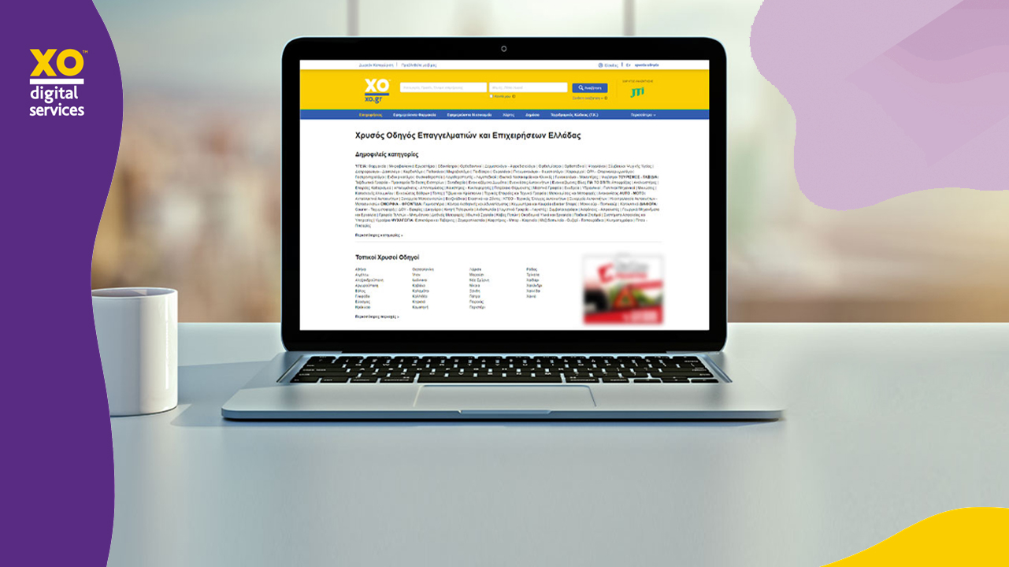

Δήμος Ηρακλείου
Δράση Ψηφιακής
Ανάπτυξης Επιχειρήσεων
Notes:
Είμαστε στην ψηφιακή δεκαετία της Ευρώπης, ένα ολοκληρωμένο πλαίσιο που καθοδηγεί όλες τις δράσεις που σχετίζονται με την ψηφιακή τεχνολογία. O XO μέσω της δράσης ψηφιακής ανάπτυξης ΜμΕπιχειρήσεων σε συνεργασία με φορείς που εκπροσωπούν επαγγελματίες στοχεύει στο να βελτιώσει τις ψηφιακές δεξιότητες των ελληνικών επιχειρήσεων ώστε να φτάσουν σε ένα επίπεδο ψηφιακής ωριμότητας που θα τις κάνει ανταγωνιστικές όχι μόνο στο ελληνικό αλλά και στο παγκόσμιο ψηφιακό περιβάλλον.

Slide 2


Slide 3








Digital player
Έντυπος κατάλογος
πρώτη κυκλοφορία
που συνεχίστηκε για 50 χρόνια
B2B digital services
Έναρξη παροχής υπηρεσιών κατασκευής websites
Ο Χρυσός Οδηγός το 2023
Programmatic Advertising
Digital Advertising Εξωτερικό
Λανσάρισμα του xo.gr
Notes:
Ο Χρυσός Οδηγός είναι η μακροβιότερη ελληνική εταιρεία προβολής επαγγελματιών, η οποία έχει το προνόμιο να λειτουργεί στην αγορά από το 1971, οπότε κι εκδόθηκε ο πρώτος έντυπος επαγγελματικός κατάλογος. Είμαστε από τις πρώτες εταιρίες στην Ελλάδα που επενδύσαμε στο digital transformation και το 2001 με την ψηφιοποίηση του χρυσού οδηγού (xo.gr) γίναμε η πρώτη online μηχανή αναζήτησης επαγγελματιών.
1971
Εκδόθηκε ο πρώτος έντυπος επαγγελματικός κατάλογος
2001
Η Πρώτη Μηχανή Αναζήτησης
Λανσάρισμα του ηλεκτρονικού καταλόγου επαγγελματιών xo.gr όπου εντάσσονται όλες ​οι επιχειρήσεις της Ελλάδας
2011
Google Premier Partner
Ανάδειξη σε Premier SMB Partner απο τη Google
2012
Google Display Champion
Βράβευση από τη Google ως ένα από τα καλύτερα agencies στο δίκτυο εμφάνισης
2013
Παγκόσμια Προβολή
Αναπτύξαμε στρατηγικές συμμαχίες με τις μεγαλύτερες μηχανές αναζήτησης σε Κίνα και Ρωσία (Baidu & Yandex).
2014
Google Partner Awards 2017
Φιναλίστ πανελλαδικά για το Growing Business Online Award μεταξύ 150 άλλων agencies
ΣΗΜΕΡΑ
Το Μεγαλύτερο Digital Agency
Μένοντας πιστοί στο όραμα μας εξελίσσουμε συνεχώς τις υπηρεσίες μας, με στόχο να παρέχουμε καινοτόμες λύσεις Digital Marketing στους πελάτες μας.

Slide 4


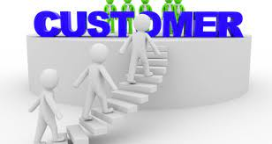

Η
Στρατηγική
μας
Στόχος
Κοινό
Ανταγωνιστές
Notes:
Επειδή όμως όλα είναι σχετικά, θα πρέπει προτού κάνουμε οτιδήποτε να έχουμε ένα στρατηγικό πλάνο, να θέσουμε στόχους για το πλάνο μας με βάση τους οποίους θα μετράμε την αποτελεσματικότητα κάθε ενέργειας. Διαφορετικά θα πηγαίνουμε στα τυφλά. Η πιο βασική μελέτη για να ορίσετε το πλάνο σας είναι να βρείτε το σωστό κοινό για τους στόχους σας. Εδώ δεν μας αρκεί να μιλήσουμε για δημογραφικά στοιχεία, όπως φύλο, ηλικία ή τόπο διαμονής, γιατί σκεφτείτε δυο γυναίκες γύρω στα 40 που ζουν στην Αθήνα και τη Θεσσαλονίκη έχουν τις ίδιες ανάγκες και συνήθειες, επειδή έχουν αυτά τα χαρακτηριστικά θα πρέπει να τους μιλήσουμε με τον ίδιο τρόπο? Η απάντηση είναι όχι γιατί μπορεί η υπόλοιπη ζωή τους να είναι εντελώς διαφορετική και άρα να ψάχνουν εντελώς διαφορετικά πράγματα. Επομένως, αυτό που θα μας βοηθήσει να στοχεύσουμε αποτελεσματικά σε εκείνες είναι να δούμε τη συμπεριφορά και τις νοοτροπίες τους. Συγκεκριμένα, μπορείτε να κοιτάξετε σε ποια φάση της ζωής τους βρίσκονται στο παράδειγμά μας. Είναι παντρεμένες? Έχουν παιδιά? Εργάζονται? Τι στάση έχουν απέναντι σε κάποια θέματα, όπως το περιβάλλον, τα ανθρώπινα δικαιώματα. Παραδείγματος χάρη αν πουλάτε είδη ρουχισμού και δείτε ένα κοινό με ευαισθησίες στο περιβάλλον, μπορείτε να προβάλετε μια ενέργεια που έχει σχέση με ανακύκλωση των παλιών ρούχων για αγορά νέων με καλύτερη τιμή. Έχουν χόμπυς, είναι τελείως διαφορετικό να κάνει μια καμπάνια για αθλητικά ίδια στόχευση στη γυναίκα που της αρέσει να είναι trendy στον περίπατό της η στη γυναίκα που προπονείται για μαραθώνιο. Με τέτοιου είδους στοιχεία θα μπορέσετε να μιλήσετε με τρόπο που θα σας ακούσουν και θα έρθουν να ψάξουν το προϊόν ή την υπηρεσία σας. Αλλιώς θα διαθέσετε το κονδύλι σας σε ένα ευρύ κοινό με άγνωστες για εσάς ανάγκες και τελικά θα έχετε ζημιά παρά κέρδος. Τέλος πρέπει να δούμε ποιος είναι και τι κάνει ο ανταγωνισμός μας. Γιατί αν δεν γνωρίζουμε τον ανταγωνισμό μας είναι σαν να τρέχουμε σε κούρσα μόνοι μας χωρίς συναθλητές.
Οι ανταγωνισμοί ή οι ανταγωνιστές σε οποιονδήποτε τομέα μπορούν να σας κάνουν να συνειδητοποιήσετε τις αδυναμίες αλλά και τα δυνατά σας σημεία. Αυτό σας επιτρέπει τελικά να βελτιωθείτε.
Ομοίως, σε μια επιχείρηση, σας Οι ανταγωνιστές μπορούν να σας βοηθήσουν να κατανοήσετε τη δυναμική της αγοράς.

Slide 5
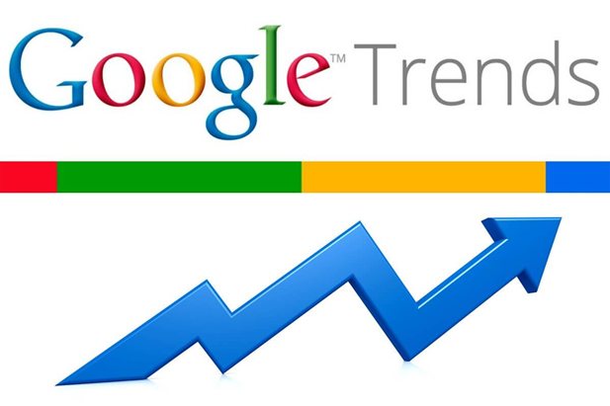
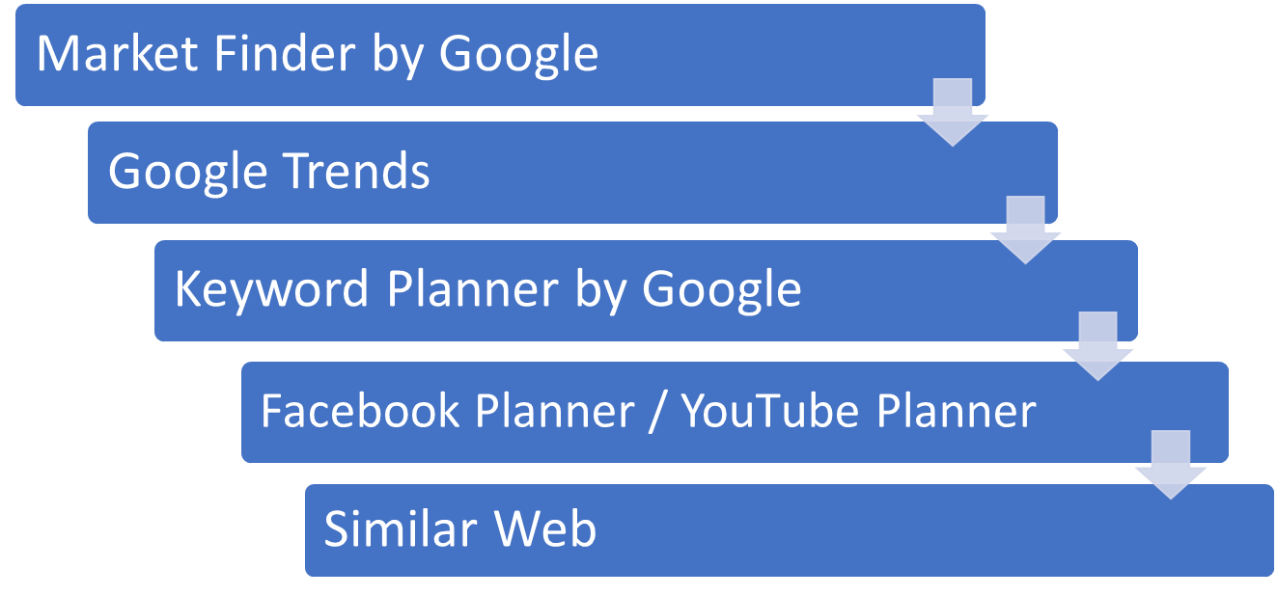
Ψηφιακά Εργαλεία
Notes:
Market Finder by Google
Ποιες αγορές είναι αυτές που αξίζει να επεκταθούμε.
Profil κάθε χώρας (δημογραφικά)
Οικονομικό προφίλ (GDP – GDP per capita- unemployment-τρόποι πληρωμής)
Online προφίλ (χρήση ίντερνετ)
Αγοραστική συμπεριφορά (μέσα χρήσης-αγορές online)
Logistics (δασμοί- διαδικασία εκτελωνισμού)
Google Trends
Παρέχει δεδομένα σχετικά με το ενδιαφέρον αναζήτησης ανά περιοχή και γλώσσα και επιτρέπει στους χρήστες να συγκρίνουν πολλούς όρους ή θέματα αναζήτησης για να δουν πώς έχουν αλλάξει οι σχετικοί όγκοι αναζήτησης με την πάροδο του χρόνου.
Το Google Trends μπορεί να είναι χρήσιμο για ένα ευρύ φάσμα σκοπών, όπως:
Παρακολούθηση της δημοτικότητας ενός συγκεκριμένου θέματος ή προϊόντος με την πάροδο του χρόνου
Προσδιορισμός εποχικών τάσεων στη συμπεριφορά αναζήτησης
Ανάλυση της αποτελεσματικότητας των εκστρατειών μάρκετινγκ
Κατανόηση του τρόπου με τον οποίο διαφορετικές περιοχές ή γλώσσες αναζητούν ένα συγκεκριμένο προϊόν η υπηρεσία.
Keyword Planner by Google
Δημοφιλής αναζητήσεις για το προϊόν μας
Όγκος αναζητήσεων για συγκεκριμένα προϊόντα
Θεάσεις, κλικ, κόστος κλικ, conversion rate
Facebook Planner / Youtube Planner
Τάσεις και δυναμική δυνητικών πελάτων
Δημογραφικά δεδομένα
Ενδιαφέροντα
Ποσό επένδυσης που απαιτείται
Δυναμική αναζητήσεων
Similar Web
Το SimilarWeb είναι μια πλατφόρμα ανάλυσης ιστού που παρέχει πληροφορίες για την απόδοση ιστότοπων στο διαδίκτυο. Χρησιμοποιείται για την ανάλυση των δεδομένων της κίνησης του ιστότοπου, των μετρήσεων της κίνησης και των μετρήσεων του κοινού. Η πλατφόρμα αναλύει τα δεδομένα από πολλές πηγές.
Βασικα, το SimilarWeb είναι ένα εργαλείο που σας επιτρέπει να παρακολουθείτε τους όγκους επισκεψιμότητας στον ιστότοπο του ανταγωνιστή σας, τις πηγές παραπομπής που περιλαμβάνουν ανάλυση λέξεων-κλειδιών, δημογραφικά στοιχεία, προβολές σελίδας, ποσοστό εγκατάλειψης και πολλά άλλα.
Έρευνα ανταγωνισμού
Εκτός από τη ζήτηση, τα παραπάνω εργαλεία μάς επιτρέπουν να αναλύσουμε και τον ανταγωνισμό και να δούμε, για παράδειγμα, αν χρησιμοποιεί προωθητικές ενέργειες στη χώρα όπου σκοπεύουμε να εξαγάγουμε, σε ποια θέση κατατάσσεται η ιστοσελίδα του στα αποτελέσματα της Google, πόσο δημοφιλής είναι, σε ποια κανάλια επενδύει για την διαφήμισή του κ.λπ. Όλα αυτά τα δεδομένα μας βοηθούν στο να προσαρμόσουμε καλύτερα τη δική μας στρατηγική.
Μέσα από την ψηφιακή αυτή χαρτογράφηση έχουμε τη δυνατότητα να αναγνωρίσουμε τις προτιμήσεις και τις ανάγκες των υποψήφιων πελατών μας, να εντοπίσουμε πού υπερτερεί ο ανταγωνισμός και να βελτιώσουμε τις αδυναμίες μας αλλά και να χρησιμοποιήσουμε τυχόν αδυναμίες του ανταγωνισμού προς όφελός μας.

Slide 6
Ψηφιακά Εργαλεία
Inbound Marketing
Content marketing
Paid advertising PPC
Social media marketing
YOU TUBE Ads
Email marketing
Affiliate / Influencer marketing
PROGRAMMATIC ADVERTISING
AR (Augmented reality) & VR (Virtual reality) campaigns
Online Directory
www.xo.gr
Notes:
Αφού καθορίσουμε τη στρατηγική ψηφιακού μάρκετινγκ για την αγορά που μας ενδιαφέρει, πρέπει να ορίσουμε έναν προϋπολογισμό, να εκχωρήσουμε πόρους και να σχεδιάσουμε καμπάνιες.
Μία από τις βασικές στρατηγικές του digital marketing και δημοφιλής τάση τελευταία είναι η δημιουργία περιεχομένου δηλαδή το Inbound Marketing. Στην ουσία, η ιδέα του inbound marketing είναι να "τραβήξει" το κοινό προς την επιχείρηση ή το προϊόν, αντί να το "πιέσει" να αγοράσει μέσω παραδοσιακών, εξαναγκαστικών διαφημίσεων. Στην περίπτωση της εξωτερικής αγοράς, η ανάπτυξη τοπικού περιεχομένου είναι ζωτικής σημασίας για να κερδίσουμε την εμπιστοσύνη του τοπικού κοινού και να κάνουμε την επιχειρησή μας να φαίνεται περισσότερο κοντά στο τοπικό περιβάλλον.
Τo Inbound marketing είναι μια στρατηγική που κερδίζει συνεχώς έδαφος, αφού καταφέρνει να προσελκύσει πιθανούς πελάτες/συνεργάτες και να τους μετατρέψει σε leads μέσω μοναδικού και ποιοτικού διαδικτυακού περιεχομένου. Περιλαμβάνει ένα σύνολο ενεργειών (SEO, social media marketing, content marketing, email marketing κ.ά.) και μπορεί να φανεί ιδιαίτερα αποδοτικό σε Β2Β πελάτες και επιτυχημένο για την προώθηση των εξαγωγών.
Μέσα από έναν συνδυασμό ενεργειών, το inbound marketing προσελκύει τους δυνητικούς πελάτες στη χώρα ή στις χώρες στόχευσης. Τελικός προορισμός όλων των ενεργειών είναι η ανακατεύθυνση του πελάτη στην ιστοσελίδα ή στο eshop της επιχείρησης. Ένα ελκυστικό και ενδιαφέρον περιεχόμενο το οποίο απαντά σε απορίες και γεννά επιθυμίες έχει ως αποτέλεσμα την περιήγηση των υποψήφιων πελατών-συνεργατών στο site σας και στην εκδήλωση ενδιαφέροντος για συνεργασία.
Το content marketing αναφέρεται σε μια στρατηγική μάρκετινγκ που επικεντρώνεται στη δημιουργία και διανομή ποιοτικού περιεχομένου με σκοπό την προώθηση μιας μάρκας, προϊόντος ή υπηρεσίας. Αντί να προωθήσει άμεσα τα προϊόντα ή τις υπηρεσίες της εταιρείας, το content marketing επικεντρώνεται στην παροχή ποιοτικού, χρήσιμου και ενδιαφέροντος περιεχομένου που απευθύνεται στους πελάτες ή τους δυνητικούς πελάτες.
Το να αποσπάσεις την προσοχή των καταναλωτών στο ψηφιακό περιβάλλον, για να περάσεις ένα μήνυμα, έχει γίνει ένα δύσκολο και ακριβό σπορ τα τελευταία χρόνια και, σίγουρα, δεν είναι μια εύκολη υπόθεση.
Πλέον, υπάρχουν εκατομμύρια ιστοσελίδες, εφαρμογές και ψηφιακές οντότητες που προβάλλονται σε διάφορα κανάλια επικοινωνίας (Google, Social Media, YouTube κ.ά.), όλη μέρα, κάθε μέρα.
Αυτό είναι ακριβώς το σημείο, όπου το Programmatic Advertising έρχεται να δώσει λύση!
Το Programmatic Advertising είναι η αυτοματοποιημένη αγορά και πώληση διαδικτυακών διαφημίσεων και πραγματοποιείται μέσα από πλατφόρμες που παρέχουν αυτή την υπηρεσία.
Ένας χρήστης μπορεί να δει μια Programmatic διαφήμιση απ’ όπου κι αν συνδεθεί στο διαδίκτυο, όπως κινητό/desktop/tablet/Smart TV/online audio, ακόμα και σε μία ψηφιακή πινακίδα εξωτερικού χώρου. Ουσιαστικά είναι το εργαλείο το οποίο σας επιτρέπει να αγοράζετε διαφημιστικό χώρο στο διαδίκτυο με ένα αυτοματοποιημένο τρόπο. Χρησιμοποιώντας Τεχνητή Νοημοσύνη και δεδομένα σε πραγματικό χρόνο σας επιτρέπει να στοχεύετε με βάση τα δημογραφικά δεδομένα που εσείς θεωρείτε καλύτερα βάση του κοινού σας
Όσο για τη στόχευση κοινών, στο Programmatic Advertising χρησιμοποιούνται συγκεκριμένες τακτικές που βασίζονται σε δεδομένα χρηστών. Έτσι, οι διαφημίσεις είναι εξαιρετικά στοχευμένες σε ανθρώπους που πραγματικά ενδιαφέρονται, εκείνη τη στιγμή, για τα προϊόντα ή τις υπηρεσίες που προβάλλονται μέσα από την Programmatic διαφήμιση.
Η διαδικασία της στόχευσης πραγματοποιείται από εξελιγμένους αλγορίθμους και υπολογιστικά συστήματα, κάτι που καθιστά τις διαφημίσεις αυτές πολύ πιο αποτελεσματικές και προσωποποιημένες!
Με αυτόν τον τρόπο, επιτυγχάνονται δύο πολύ σημαντικές νίκες: α) η βελτιστοποίηση του κόστους, καθώς οι αλγόριθμοι και τα υπολογιστικά συστήματα λαμβάνουν χιλιάδες παραμέτρους υπόψη ως προς το πού και πότε θα εμφανίσουν μια διαφήμιση (μεγαλύτερη αποτελεσματικότητα = μεγαλύτερη κερδοφορία) και β) η μείωση του χρόνου που απαιτείται από έναν άνθρωπο για να δημιουργήσει, από το μηδέν, μια διαφημιστική καμπάνια και να τη βγάλει στον αέρα.

Slide 7
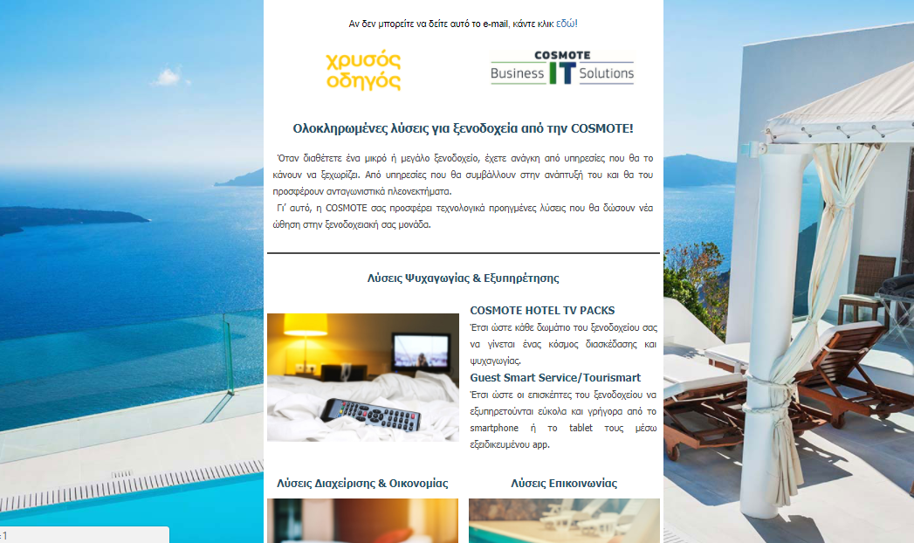
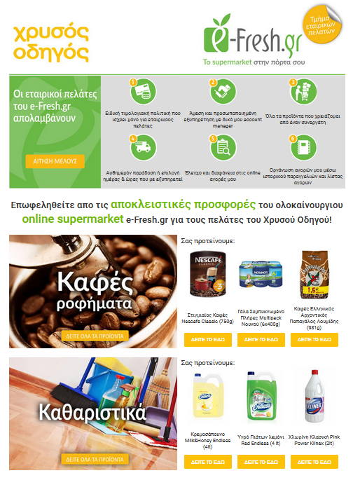

Email Marketing
Notes:
Δίνεται η δυνατότητα μαζικής αποστολής newsletters με αποστολέα τον Χρυσό Οδηγό σε συγκεκριμένη βάση πελατών XO.
Aφορά καθαρά Β2Β κοινό και προσφέρει αποκλειστικές προσφορές, εκπτώσεις και ενημέρωση από επαγγελματίες σε επαγγελματίες!
*Η λίστα των επαγγελματιών που διαθέτουμε είναι συμμορφωμένη με τους κανόνες του G.D.P.R.

Slide 8

AR – VR
ADS

Slide 9
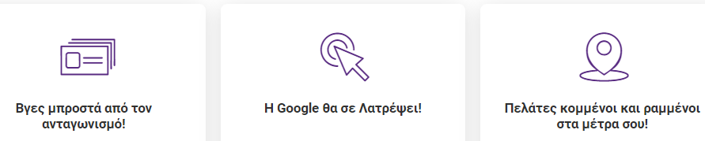
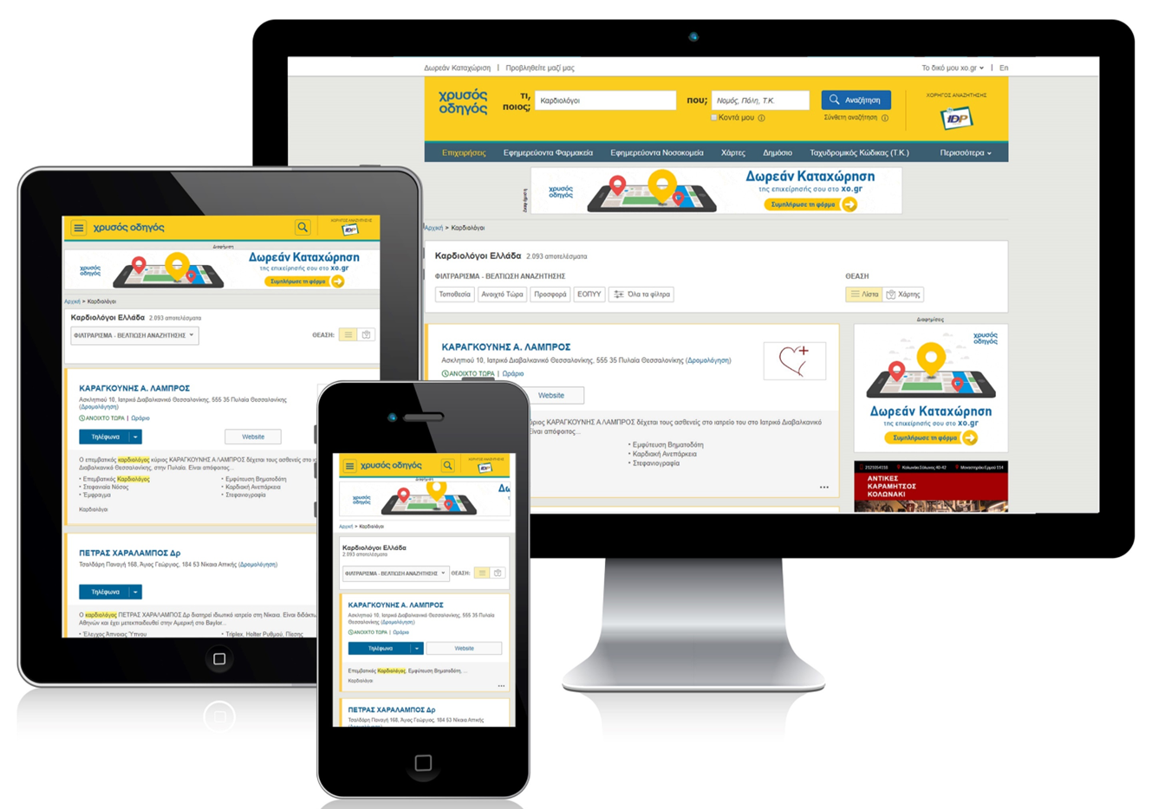
Είσαι εκεί που ψάχνουν
οι Πελάτες σου;
Προβολή
& Καταχώριση Επιχείρησης στο xo.gr
Notes:
Γιατί να επιλέξεις εμάς για τη ψηφιακή προβολή;
Το πιο έγκυρο , αξιόπιστο, και έμπειρο directory με 52 χρόνια παρουσίας
24/7 live η προβολή σου χωρίς χρεώσεις ανά click
1040 επαγγελματικές κατηγορίες
Δυνατότητα γεωγραφικής στόχευσης
Αξιόπιστο και ισχυρό backlink
Προσωπικός Σύμβουλος διαφήμισης που σας εκπαιδεύει και σας ενημερώνει για την digital αγορά και τις ευκαιρίες που υπάρχουν για την δική σας επιχείρηση
Customer Care Team - όλο το χρόνο συζητάει μαζί σας την εξέλιξη της προβολής σας

Slide 10
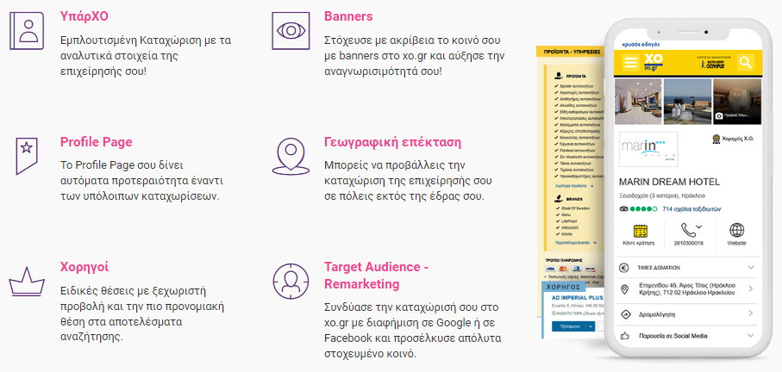
Προβολή
& Καταχώριση Επιχείρησης στο xo.gr
Notes:
Πρόβαλε αποτελεσματικά την επιχείρησή σου με τους παρακάτω τρόπους καταχώρισης στο xo.gr
Πλήρης Καταχώρηση της Επιχείρησής σου, σαν ένα μίνι Website!
Δημιούργησε ένα ολοκληρωμένο προφίλ μέσα στο xo.gr και επωφελήσου από τα 8,5 εκατομμύρια επισκέψεις που οδηγούμε μηνιαίως στις καταχωρίσεις μας.

Slide 11
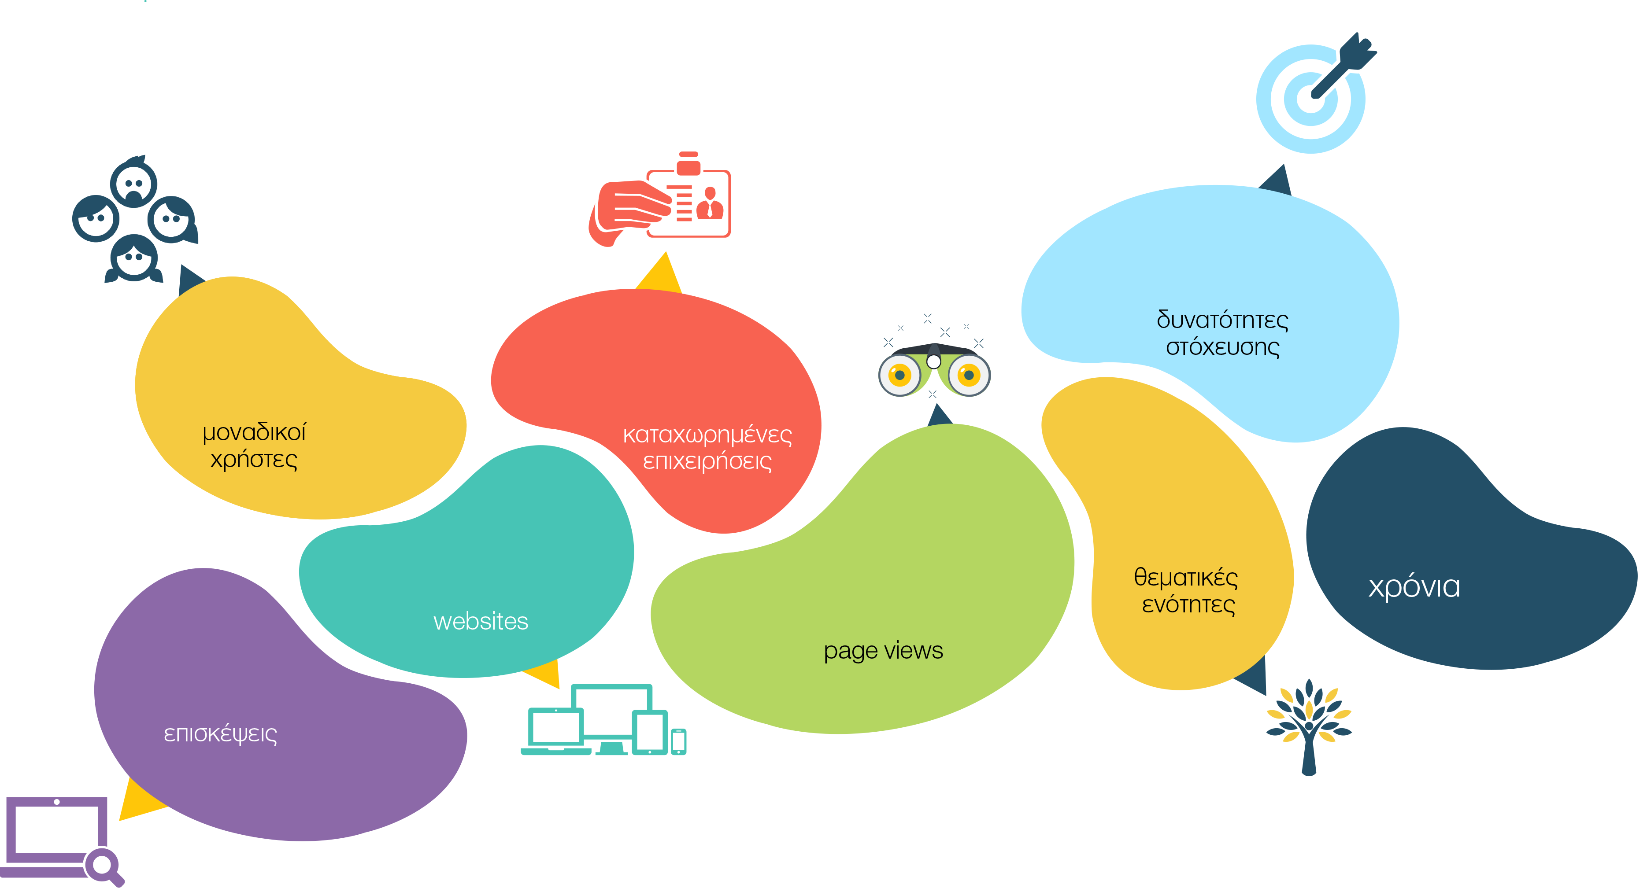
Ο Χρυσός Οδηγός το 2023
13.500
3,7 M
750.000
31
52
4.500+
12 ,4 M
8,9 M

Slide 12
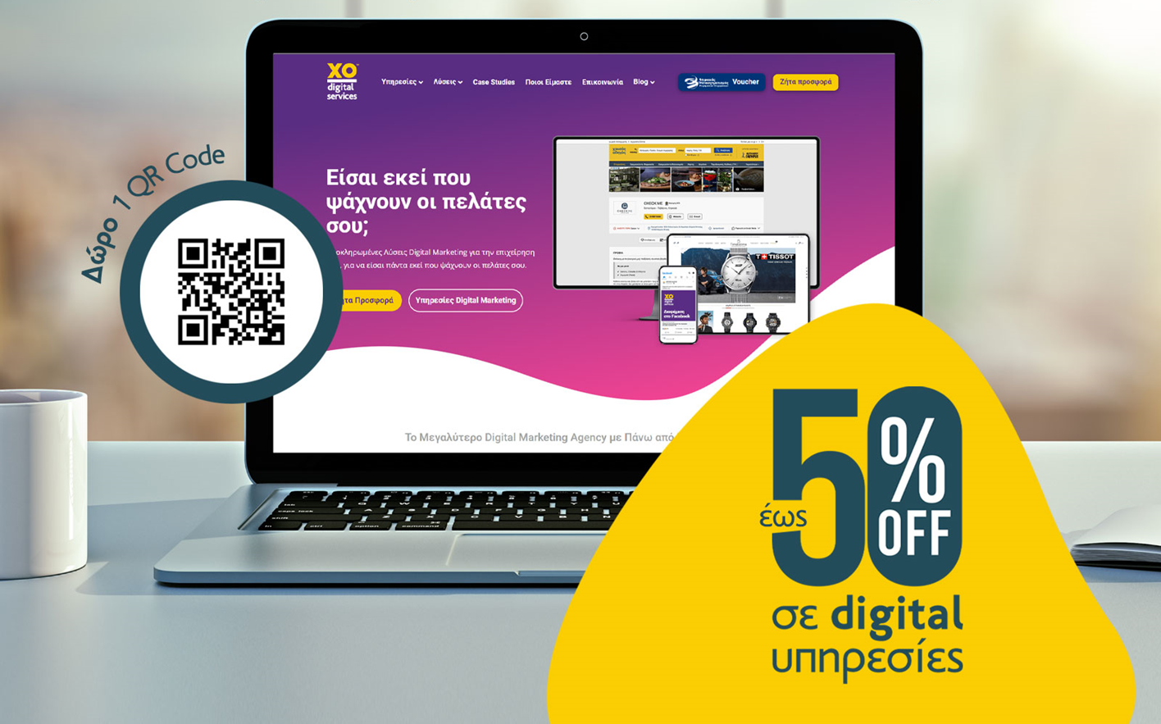
ΧΟ OFFER

Slide 13



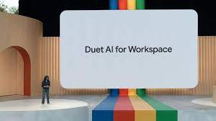



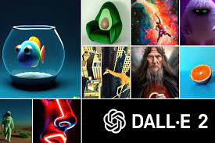


AI
Notes:
Καθώς οι επιχειρήσεις και οι επαγγελματίες αναζητούν μεγαλύτερη ευελιξία και αποτελεσματικότητα, ο ρόλος της τεχνητής νοημοσύνης (AI) γίνεται όλο και πιο σημαντικός. Τα εργαλεία τεχνητής νοημοσύνης υιοθετούνται όλο και περισσότερο για την παραγωγικότητα και την απλοποίηση των επιχειρηματικών λειτουργιών.
1.ChatGPT
Το ChatGPT είναι ένας επαναστατικός βοηθός συνομιλίας (chat assistant) βασισμένος στο AI, που τροφοδοτεί πολλά άλλα εργαλεία σε αυτήν τη λίστα. Έχει σχεδιαστεί για να βοηθά τους χρήστες με εργασίες που βασίζονται σε κείμενο, σε μια εύχρηστη εφαρμογή διαλόγου-συνομιλίας. Μπορείς να του κάνεις μια ερώτηση, για να εκτελέσει μια εργασία που βασίζεται σε κείμενο και θα το κάνει, χρησιμοποιώντας το εκτενώς εκπαιδευμένο LLM του. Γράφει ακόμη και κώδικα, ενώ λύνει μαθηματικές πράξεις.
Midjourney
Το Midjourney είναι ένα πρόγραμμα text-to-image με βάση την τεχνητή νοημοσύνη, που επιτρέπει στους χρήστες να δημιουργούν μοναδικά και συναρπαστικά γραφικά για διάφορους σκοπούς, συμπεριλαμβανομένων των social media, websites και digital marketing. Οι χρήστες μπορούν να ξεκινήσουν με το Midjourney στον discord server τους, δημιουργώντας εκεί ένα λογαριασμό.
Grammarly
Το Grammarly είναι ένας βοηθός γραμματικής και γραφής με τεχνητή νοημοσύνη, που βοηθά τους χρήστες να βελτιώσουν τη γραφή τους, εντοπίζοντας και διορθώνοντας λάθη γραμματικής, ορθογραφίας, στίξης και στυλ. Το περιεχόμενο είναι ο ακρογωνιαίος λίθος του marketing, της επιχειρηματικής επικοινωνίας και όλων των ενδιάμεσων. Το Grammarly επεξεργάζεται το περιεχόμενό σου, ώστε να μην έχει λάθη και να είναι έτοιμο για τα μάτια του σημαντικού κοινού σου.
Google Duet AI
Η εταιρεία κυκλοφορεί μια συλλογή ΑΙ εργαλείων για τις εφαρμογές Workspace, που ονομάζεται Duet AI. Στο Gmail και στα Έγγραφα, οι χρήστες μπορούν να κάνουν κλικ στο εικονίδιο “Βοηθήστε με να γράψω” και να ζητήσουν από το εργαλείο να τους βοηθήσει να συντάξουν ένα μήνυμα ηλεκτρονικού ταχυδρομείου ή να γράψουν ένα πρόχειρο περιεχόμενο, όπως μια περιγραφή εργασίας. Στο Gmail, το Duet AI μπορεί να κατανοήσει το πλαίσιο ενός μηνύματος ηλεκτρονικού ταχυδρομείου που έχει λάβει ο χρήστης και να παραμετροποιήσει την απάντησή του, ώστε να είναι πιο σύντομη, πιο απλή ή πιο επίσημη.
Notion AI
Το Notion AI είναι ένα εργαλείο τεχνητής νοημοσύνης, που στοχεύει να βοηθήσει τις ομάδες να λειτουργούν πιο έξυπνα και πιο αποτελεσματικά. Συνδέεται εύκολα με άλλα εργαλεία και εφαρμογές. Το Notion AI παρέχει προηγμένες πληροφορίες και αναλυτικά στοιχεία, για να βοηθήσει τις επιχειρήσεις να βελτιστοποιήσουν τη ροή εργασιών τους και τις διαδικασίες λήψης αποφάσεων. Τα χαρακτηριστικά του περιλαμβάνουν ανάλυση συναισθημάτων, παρακολούθηση αφοσίωσης πελατών και προγνωστικά αναλυτικά στοιχεία.
Dall–E
Το DALL-E 2 του OpenAI είναι ένα προηγμένο εργαλείο τεχνητής νοημοσύνης, που δημιουργεί εικόνες υψηλής ποιότητας από περιγραφές κειμένου. Το λογισμικό είναι ικανό να δημιουργεί ρεαλιστικές εικόνες αντικειμένων και σκηνών που δεν υπάρχουν στον πραγματικό κόσμο. Χρησιμοποιεί προηγμένους αλγορίθμους μηχανικής μάθησης, για να μάθει μοτίβα και χαρακτηριστικά διαφορετικών αντικειμένων, υφών και υλικών και να δημιουργήσει μοναδικές εικόνες.
Lumen5
Το Lumen5 είναι μια πλατφόρμα δημιουργίας βίντεο, που σου επιτρέπει να δημιουργείς συναρπαστικά βίντεο γρήγορα και εύκολα. Το λογισμικό έχει σχεδιαστεί για επιχειρήσεις και άτομα που θέλουν να δημιουργήσουν βίντεο με επαγγελματική εμφάνιση για τις καμπάνιες marketing ή τα κανάλια τους στα social media. Το Lumen5 χρησιμοποιεί προηγμένους αλγορίθμους μηχανικής μάθησης για να αναλύσει το περιεχόμενο του κειμένου ενός χρήστη και, στη συνέχεια, να δημιουργήσει αυτόματα σκηνές βίντεο που ταιριάζουν με το κείμενο.
Tome
Το Tome είναι ένα εργαλείο παρουσιάσεων, μια πλατφόρμα με τεχνητή νοημοσύνη που σε βοηθά να δημιουργείς συναρπαστικές και διαδραστικές παρουσιάσεις, γρήγορα και εύκολα. Το λογισμικό προσφέρει μια σειρά λειτουργιών, όπως προσαρμόσιμα templates/διαδραστικά στοιχεία και ενσωμάτωση πολυμέσων, για να κάνει τις παρουσιάσεις πιο ελκυστικές και αποτελεσματικές.
BrowseAI
Το BrowseAI είναι μια πλατφόρμα με τεχνητή νοημοσύνη που βοηθά τις επιχειρήσεις να αυξήσουν τις πωλήσεις τους, εντοπίζοντας πιθανούς πελάτες και τις ανάγκες τους. Το λογισμικό χρησιμοποιεί προηγμένους αλγορίθμους μηχανικής εκμάθησης για την ανάλυση δεδομένων πελατών και τη δημιουργία λεπτομερών προφίλ πελατών, συμπεριλαμβανομένων δημογραφικών στοιχείων/συμπεριφορών και προτιμήσεων.
Google Bard
Το Google Bard είναι ένα επερχόμενο δωρεάν εργαλείο AI, από την Google, που θα ανταγωνιστεί το ChatGPT του OpenAI. Δεν είναι ακόμα διαθέσιμο για όλες τις χώρες, αλλά έρχεται. Θα χρησιμοποιήσεις το Bard ως ένα Chatbot AI. Μπορεί να απαντήσει σε όλα όσα του ζητάς! Δημιούργησε, λοιπόν, περιεχόμενο για το web σου, βρες εύκολα συνταγές μαγειρικής, πάρε ιδέες και οτιδήποτε άλλο μπορείς να φανταστείς, μέσα από μια πλούσια μηχανή αναζήτησης.

Slide 14
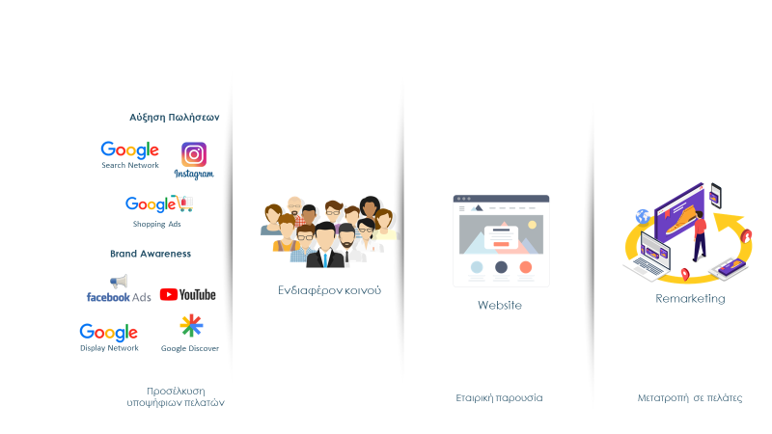
Remarketing
Notes:
Ήρθε η ώρα να σας ρωτήσω, έχετε ποτέ σκεφτεί πώς γίνεται να βλέπετε σε κάποιο ESHOP ένα παπούτσι που σας αρέσει και φεύγοντας από αυτό να εμφανίζεται σε διαφημιστικούς χώρους σε κάθε site που μπαίνετε μετά? πάμε να δούμε πώς λέγεται αυτή η μορφή διαφήμισης και πώς μπορείτε να την αξιοποιήσετε για την προβολή της επιχείρησής σας.
Αυτή η μορφή διαφήμισης λοιπόν, λέγεται remarketing. Οταν κάποιος χρήστης βλέπει ένα δικό σας προϊόν στο Site σας, μπορείτε να το στοχεύσετε ώστε να το δει και σε άλλα sites του δικτύου της Google με τη συχνότητα που θέλετε. Και ποντάροντας σε χαρακτηριστικά που σας ενδιαφέρουν. Παραδείγματος χάρη, αν είναι νέος επισκέπτης ή αν είναι πελάτης που έχει επιστρέψει στο site σας, η κύρια χρησιμότητά του remarketing είναι η υπενθύμιση στο χρήστη για κάτι που ίσως τον ενδιαφέρει να αγοράσει, αλλά φεύγοντας από το site μας είναι πιθανό να ξεχάσει. Αυτή η διαφημιστική τακτική θέλει μια μικρή προσοχή στη συχνότητα. Γιατί αυτό που σίγουρα δεν θέλουμε να προκαλέσουμε στο χρήστη είναι ο εκνευρισμός.

Slide 15







Video - Logo
QR Code Creation
Notes:
Εμπλουτισμός καταχώρησης με ελκυστικό βίντεο ή λογότυπο που προσελκύει το ενδιαφέρον του χρήστη
Ανταγωνιστική τιμή

Slide 16
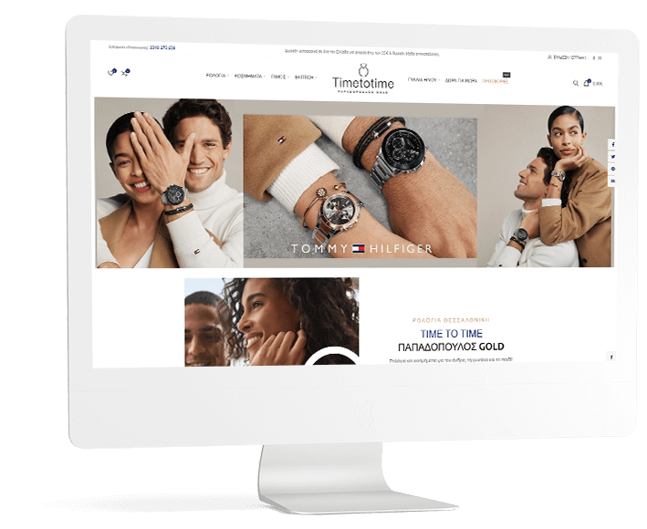
Έλα να δημιουργήσουμε μαζί
το digital σπίτι της επιχείρησής σου
όπου θα μπορείς να υποδέχεσαι
τους πελάτες σου.
Website
Notes:
Όταν ξεκινήσαμε να μιλάμε για την ψηφιακή παρουσία, το πρώτο σημείο επαφής που αναφέραμε ήταν το site της επιχείρησής σας. Ο λόγος; Θα σας απαντήσω με μια ερώτηση, πόσες φορές έχετε μιλήσει σε κάποιον δυνητικό πελάτη και έχει ζητήσει το site σας για να μελετήσει στο δικό του χρόνου τις υπηρεσίες ή τα προϊόντα σας; Μάλλον αρκετά συχνά, άρα το site σας είναι βασικό εργαλείο. Πάμε να δούμε λοιπόν τι χρειάζεστε για να το δομήσετε. Όταν φτιάχνουμε την ιστοσελίδα μας πάντα πρέπει να σκεφτόμαστε από τουλάχιστον δύο σκοπιές, την δική μας που εκφράζει τα θέλω μας και των άλλων που θα κάνουν interact με αυτό που δημιουργούμε.

Slide 17
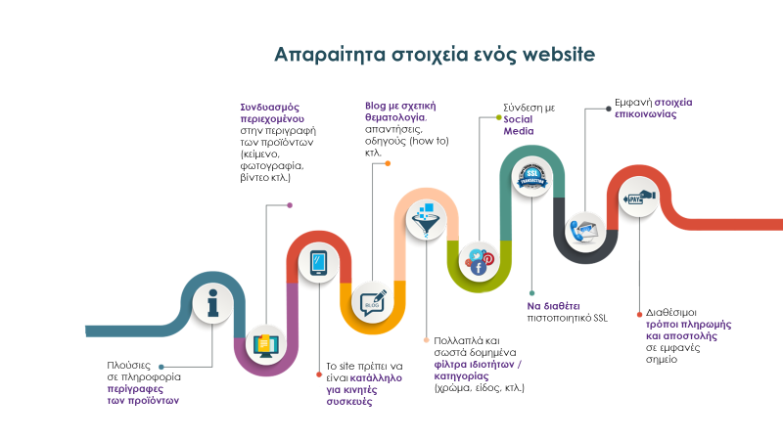
Website
Notes:
Φιλική στις μηχανές αναζήτησης
Κατασκευάζουμε ιστοσελίδες που είναι SEO Friendly και πληρούν τις απαραίτητες τεχνικές προδιαγραφές για να σε βρίσκουν εύκολα οι μηχανές αναζήτησης όπως η Google.
Προσαρμόζεται σε όλες τις συσκευές
Η responsive κατασκευή ενός website εξασφαλίζει ότι το site σου «παίζει» σωστά σε όλες τις συσκευές, χωρίς zoom και είναι εύχρηστο σαν ένα απλό application.
Εύκολο στη διαχείριση
Χρησιμοποιούμε τις πιο διαδεδομένες και φιλικές προς τον χρήστη πλατφόρμες διαχείρισης ιστοσελίδων.
Τεχνικά άρτιο και ασφαλές
Παρέχουμε αξιόπιστο Hosting/Φιλοξενία σε νέους servers με αυξημένα επίπεδα ασφαλείας και ταχύτητας. Πραγματοποιούμε τακτικές αναβαθμίσεις για την αποφυγή κενών σε θέματα ασφαλείας.

Slide 18

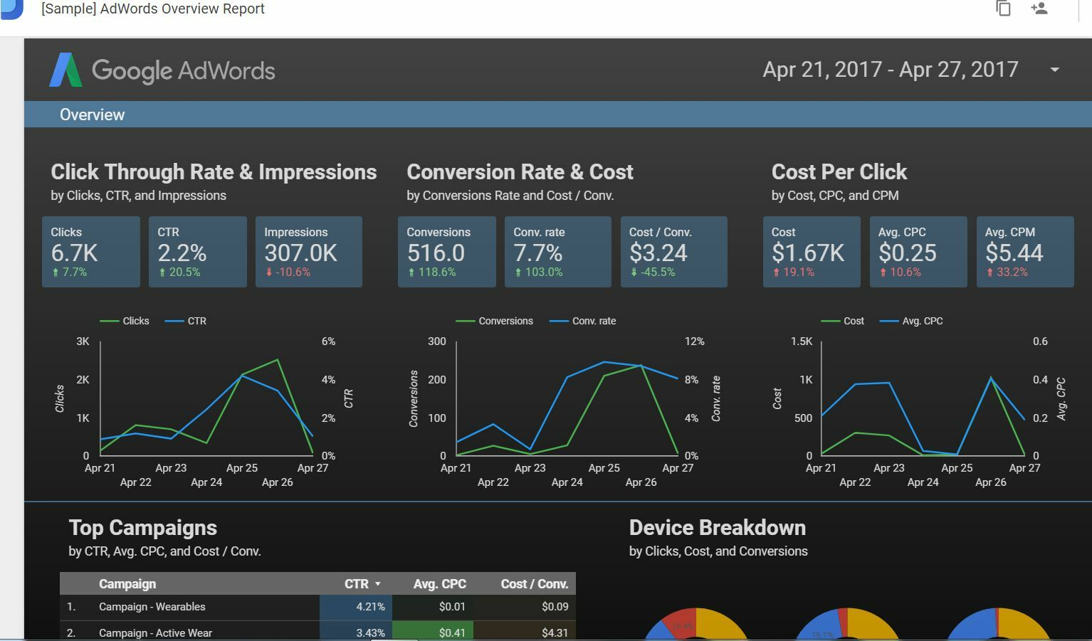
Ανάλυση Δεδομένων
Notes:
Το Google Analytics είναι ένα εργαλείο ανάλυσης δεδομένων που παρέχεται από την Google. Χρησιμοποιείται κυρίως από ιδιοκτήτες ιστότοπων και διαχειριστές για να κατανοήσουν και να αξιολογήσουν την απόδοση του ιστότοπου τους και τη συμπεριφορά των επισκεπτών του.
Υπάρχουν αρκετοί λόγοι για τους οποίους τα Google Analytics είναι απαραίτητα:
Κατανόηση των επισκεπτών: Το Google Analytics παρέχει πληροφορίες για την τοποθεσία, τη γλώσσα, τη συσκευή και τον τύπο των επισκεπτών που επισκέπτονται τον ιστότοπό σας. Αυτές οι πληροφορίες μπορούν να σας βοηθήσουν να κατανοήσετε το προφίλ του κοινού σας και να προσαρμόσετε το περιεχόμενο και τις προσφορές σας ανάλογα.
Ανάλυση συμπεριφοράς επισκεπτών: Το Google Analytics καταγράφει πληροφορίες σχετικά με τη συμπεριφορά των επισκεπτών στον ιστότοπό σας, όπως οι σελίδες που επισκέπτονται, ο χρόνος παραμονής τους, ο τρόπος που αλληλεπιδρούν με το περιεχόμενο και τα μοτίβα πλοήγησής τους

Slide 19
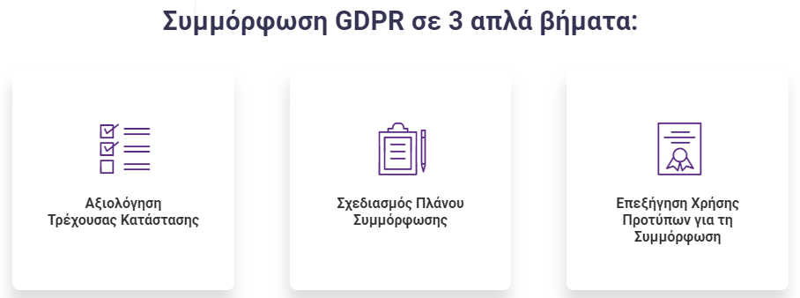
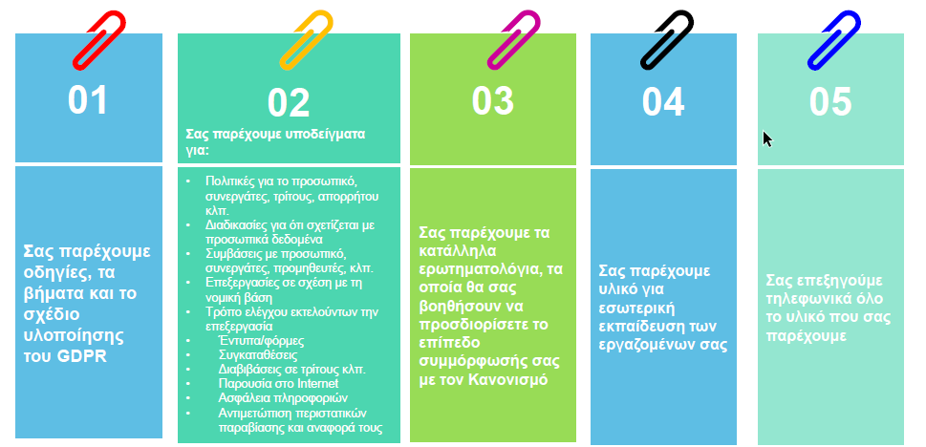
Συμμόρφωση
με τον Κανονισμό GDPR
Notes:
Πριν 5 χρόνια, στις 25/5/2018, τέθηκε πρώτη φορά σε εφαρμογή ο Κανονισμός (ΕΕ) 2016/679 για την προστασία των δεδομένων προσωπικού χαρακτήρα και προσαρμογή της νομοθεσίας στα νέα δεδομένα της παγκοσμιοποίησης και της τεχνολογικής πραγματικότητας του 21ου αιώνα.

Slide 20

Συμμόρφωση
με τον Κανονισμό GDPR
Notes:
Σύμφωνα με τα σχετικά στατιστικά στοιχεία, από τις 25/5/18 έως τις 24/5/22, γνωστοποιήθηκαν 542 περιστατικά παραβίασης βάσει GDPR και 117 βάσει ν. 3471/2006. Επιβλήθηκαν συνολικά πρόστιμα 11.190.500 ευρώ. Όσον αφορά στις καταγγελίες, υποβλήθηκαν 4155, διεκπαιρεώθηκαν 2449, υπό εξέταση βρίσκονται 1706.

Slide 21





QUIZ
Έχεις Κάνει Καλή Δουλειά με την Online Παρουσία της Επιχείρησής σου;

